Slide 1
Преимущества
целевого обучения
в АО «СНИИП»
2026 год

Slide 2
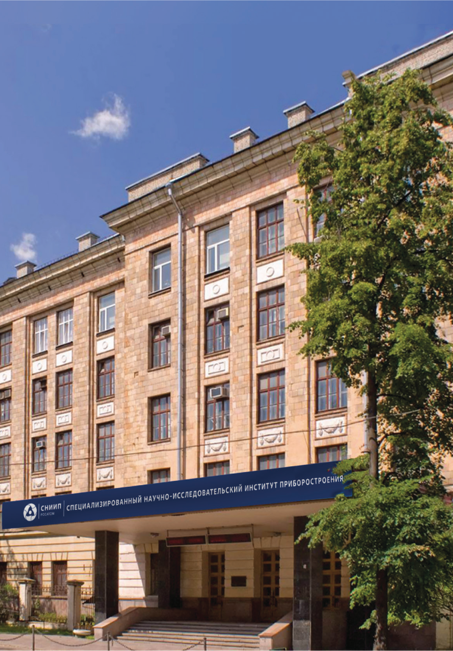
О СНИИП
Акционерное общество "Специализированный научно-исследовательский институт приборостроения" — это одна из ведущих организаций Госкорпорации «Росатом» в области ядерного приборостроения.
С 1952 года мы повышаем безопасность ядерных установок и радиационно-опасных объектов, обеспечиваем радиационную безопасность населения, сохраняем экологию в России и других странах.
Мы привлекаем на работу молодежь: доля трудоустройства молодых специалистов за 2025 год ~ 30% от
числа новых работников.

Slide 3
Преимущества целевого обучения
Наши студенты-целевики:
1
Учатся на бюджетной основе;
2
Отбираются по отдельному конкурсу;
3
Проходят ознакомительную, производственную и преддипломную практику в СНИИПе;
4
Трудоустраиваются в СНИИП по профилю после завершения обучения в вузе;
5
Получают меры социальной и материальной поддержки.

Slide 4
Целевые специальности
В 2026 году АО «СНИИП» набирает студентов-целевиков на очный формат по направлениям специалитета, бакалавриата и магистратуры:
38.03.05 | Бизнес-информатика
27.03.02 | Управление качеством
14.03.02 | Ядерные физика и технологии (бакалавриат)
14.04.02 | Ядерные физика и технологии (магистратура)
14.05.04 | Электроника и автоматика физических установок

Slide 5




Социальная политика
СНИИП предлагает молодым работникам социальную поддержку, которая позволяет уверенно смотреть в будущее:
Добровольное медицинское страхование
Материальная помощь в различных жизненных ситуациях
Корпоративные мероприятия: Гонка Героев, спортивные соревнования, КВИЗы, AtomSkills и другие.
Возможность реализовать собственные проекты и идеи при поддержке Совета молодежи

Slide 6
Наставничество
Каждый выпускник, трудоустроенный после окончания ВУЗа, прикрепляется к наставнику, который:
1
Познакомит с корпоративной культурой и коллегами
2
Научит применять знания на практике
3
Поделится многолетним опытом
4
Поможет адаптироваться в первые рабочие месяцы

Slide 7
Путь студента научного блока
Практика на предприятии начиная с 2-3 курса
Приём на работу в должности Техника с возможностью
совмещения с учёбой
Получение диплома и перевод на должность инженера
В течении 1-го года работы проходит оценка работы по
итогам которой формируется план развития
В ходе реализации плана развития с шагом в год-два проходят повышения в должности. Через ~5-6 лет можно получить собственную лабораторию

Slide 8
Общественная жизнь
Помимо работы, работники СНИИПа участвуют в корпоративных мероприятиях:
Преемственность поколений
Спорт
Встречи с ветеранами атомной отрасли и ВОВ
Чествование ликвидаторов аварии на ЧАЭС
Корпоративная скидка на спортзал
Команды по футболу, волейболу и баскетболу
Участие в спортивных соревнованиях
Волонтерство и социальная ответственность
Развитие
Донорство
Помощь приютам для животных
Забота об экологии
Сотни курсов и тренингов
Программы развития
Управленческий кадровый резерв

Slide 9


Контакты
По вопросам целевого обучения и практики можно обратиться к Толстову Алексею Евгеньевичу AETolstov@sniip.ru, 8-499-968-60-60, доб. 13-53
Официальный сайт АО «СНИИП»
www.sniip.ru

